Slide 1
Курсовой проект по компьютерной графике
Студент: жигалкин Д.р
Группа: иу7-55Б
Научный руководитель: Кузнецова О.В

Slide 2
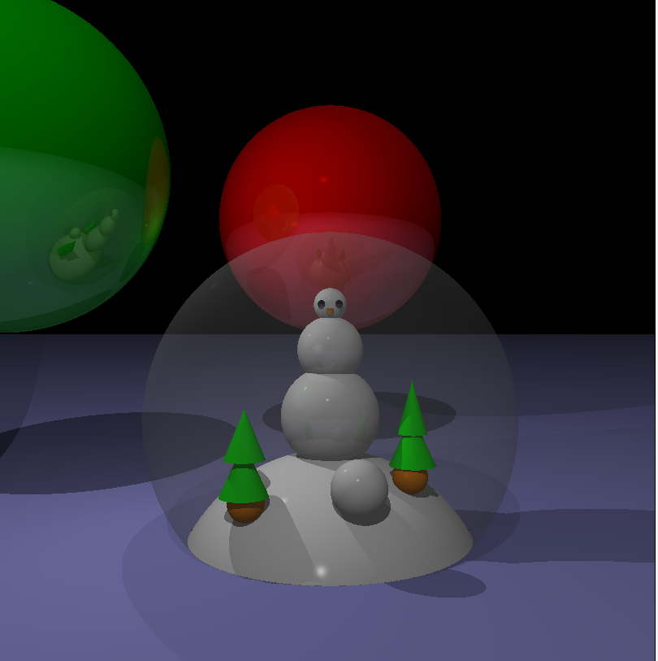
Цель работы
Моделирование реалистичной сцены, расположенной за прозрачной поверхностью.

Slide 3
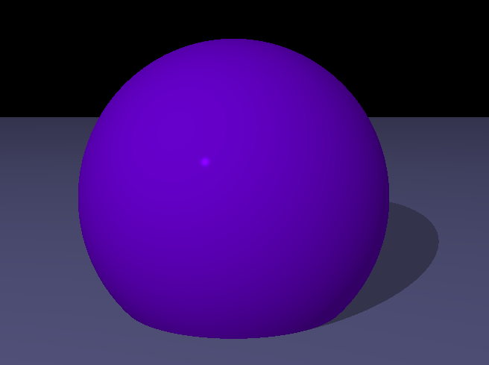

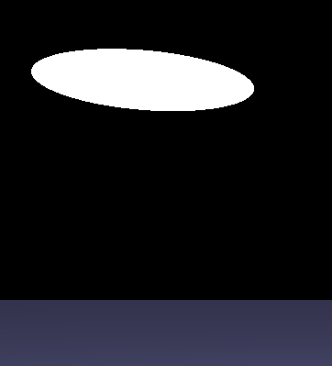
Формализация объектов сцены
Сфера
Треугольник
Источники света

Slide 4
Выбор алгоритма
 | Бросание лучей | Трассировка лучей | Метод конечных элементов
Скорость синтеза | Высокая | Средняя | Низкая
Тени | Резкие | Мягкие | Мягкие
Отражения | Отсутствуют | Учитываются | Учитываются
Взаимное диффузное отражение | Отсутствуют | Отсутствуют | Учитываются

Slide 5
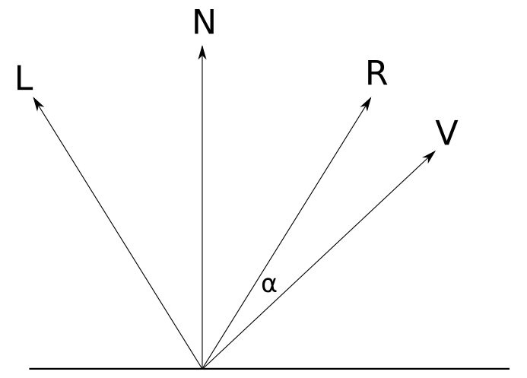
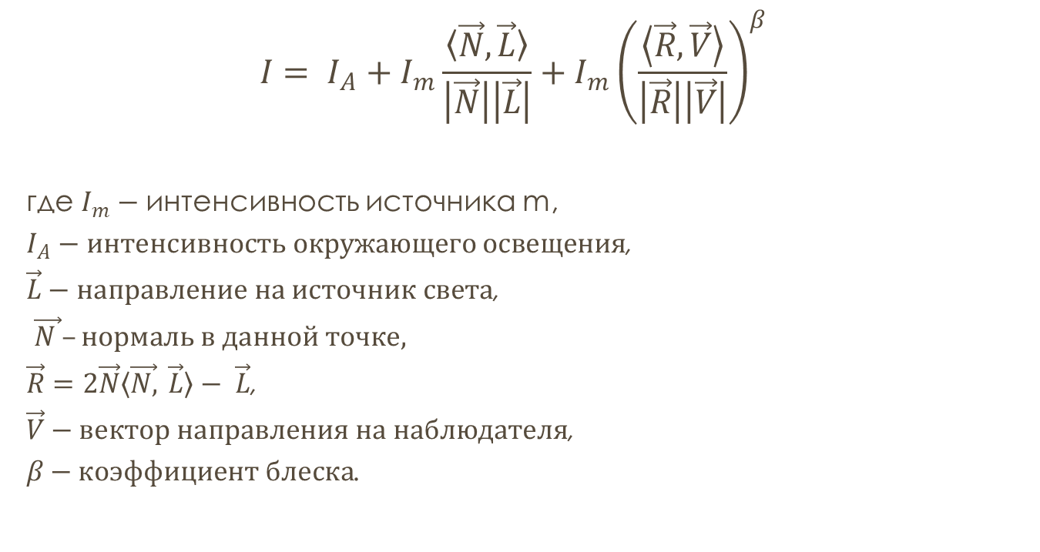
Модель освещения Фонга
$$I= I_{A}+I_{m}\frac{〈\vec{N}, \vec{L}〉}{\left|\vec{N}\right|\left|\vec{L}\right|}+I_{m}{\left(\frac{\left\langle \vec{R}, \vec{V}\right\rangle }{\left|\vec{R}\right|\left|\vec{V}\right|}\right)}^{β}$$
где $I_{m}−$интенсивность источника m,
$I_{A}−интенсивность окружающего освещения$,
$\vec{L}−направление на источник света$,
$\vec{N }–нормаль в данной точке,$
$\vec{R}=2\vec{N}〈\vec{N,} \vec{L}〉− \vec{L}$,
$\vec{V}−вектор направления на наблюдателя$,
$β−коэффициент блеска$.

Slide 6
Алгоритм трассировки лучей
function TraceRay(scene, ray, depth)
color ← 0;
P ← ближайшая точка пересечения луча с объектами сцены
if ∃ точка P then
for all источник света do
if источник света виден из точки P then
color ← color + диффузная составляющая + зеркальная составляющая;
if depth > 0 then
color ← TraceRay(scene, reflect(ray, N, P), depth - 1);
return color;

Slide 7
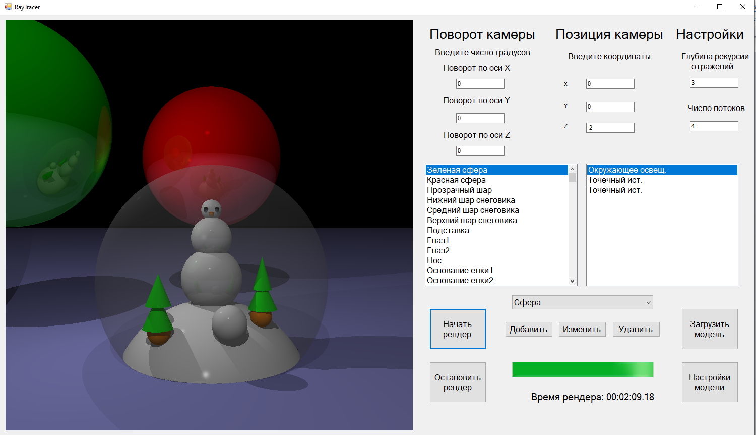
Интерфейс программы

Slide 8
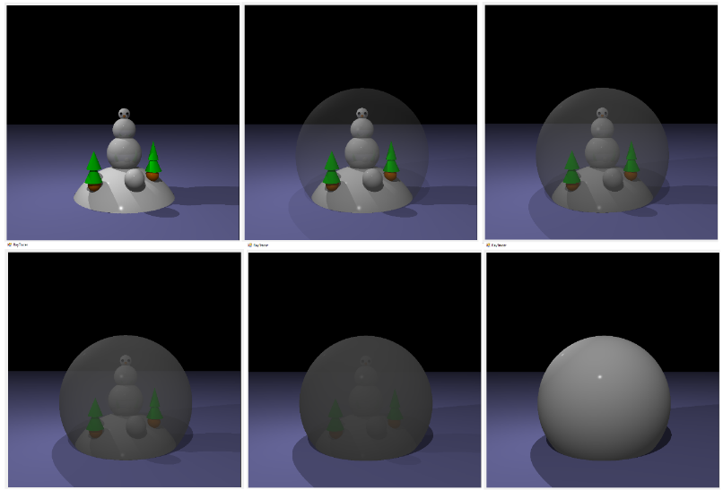
Исследование визуальных характеристик

Slide 9
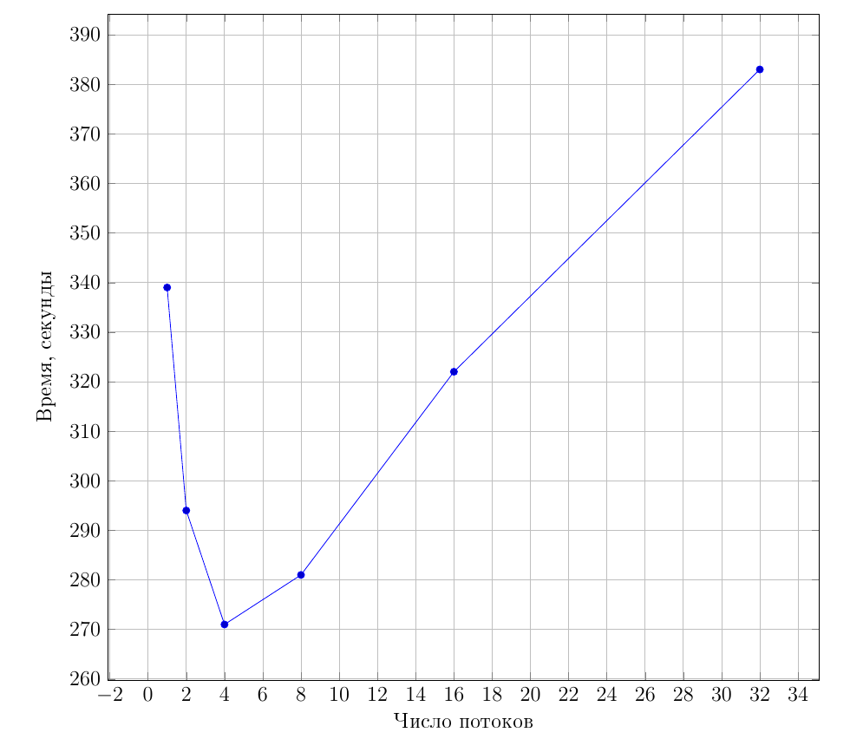
Исследование временных характеристик
Исследование проводилось на ноутбуке с процессором Intel(R) Core(TM) i3-8130U CPU 2.20 GHz с 4 логическими ядрами под управлением Windows 10 с 8 Гб оперативной памяти.

Slide 10
Заключение
В результате проделанной работы выполнены следующие задачи:
разработаны математические модели трёхмерных объектов;
описаны матрицы преобразований для переноса и поворота;
реализован алгоритм трассировки лучей для синтеза изображения;
проведён анализ визуальных и временных характеристик данного алгоритма.
Достигнута цель проекта – смоделирована реалистичная сцена, расположенная за прозрачным объектом.

